Slide 1
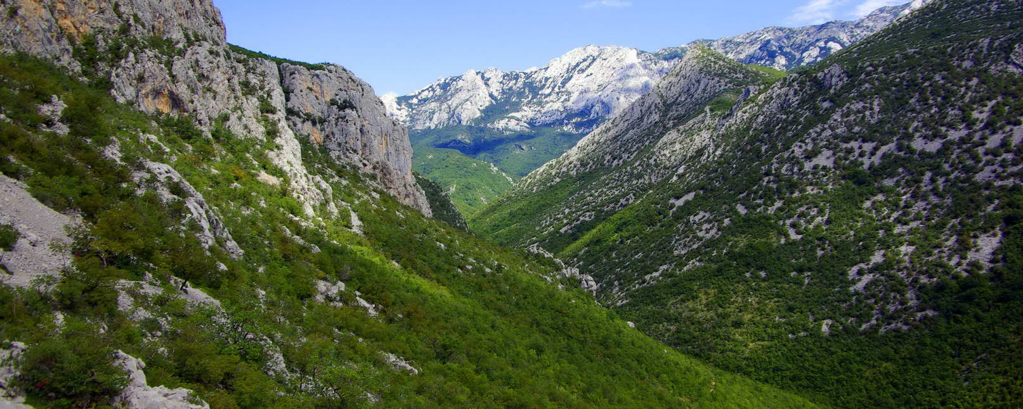
Planine
Petar Zoranić

Slide 2
Prisjeti se…
Prisjeti se obilježja romana i zapiši ih u natuknicama u bilježnicu.
obilježja romana:
…
…
…

Slide 3
Čitanje
Otvori čitanku na 117. stranici i pročitaj ulomak iz romana Planine književnika Petra Zoranića.

Slide 4
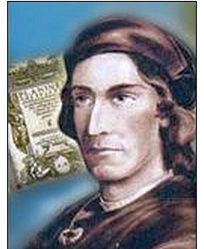
Prepiši podatke o autoru.
Petar Zoranić rođen je 1508. u Zadru. Autor je prvog hrvatskog romana Planine koji je napisao 1536. godine, a objavljen je u Veneciji 1569. To je njegovo jedino sačuvano djelo. Ne zna se točna godina njegove smrti (između 1543. i 1569.).

Slide 5
Prepiši i zapamti!
„Planine” su prvi hrvatski roman, napisan 1536. g.

Slide 6
Cjelovitim rečenicama odgovori na pitanja, odgovore zapiši u bilježnicu. (Ne moraš prepisivati pitanja.)
Kako se zove glavni lik iz ulomka? Što ti njegovo ime otkriva?
Zašto Zoran kreće na putovanje i kamo kreće?
Na koje prepreke nailazi Zoran tijekom putovanja do perivoja?
Tko pomaže Zoranu na putovanju?
Koje vile susreće Zoran, kako se zovu i koga one predstavljaju?
Svaka vila čuva jednu jabuku. Po čemu se razlikuju jabuke svake vile?
Koja je najmlađa vila i što u njenu krilu čuva Zoran?
Kako se osjeća vila Hrvatica i zbog čega?
Pripovijeda li Zoran o nečemu što se stvarno dogodilo ili o svom snu? Citiraj.

Slide 7
Prepiši definicije u bilježnicu i odgovori na pitanja.
KNJIŽEVNA BAŠTINA - ukupnost vrijednih djela usmene i pisane književnosti kojima je očuvana književna i kulturna povijest jednoga naroda
Koje narode upoznajemo u ovome ulomku?
Kako su prikazana vrijedna djela tih naroda? Koje je stilsko izražajno sredstvo pritom uporabljeno? Potkrijepi navodom.
U kojoj se osobi pripovijeda?
Je li sam autor ujedno i pripovjedač? Svoj odgovor potkrijepi navodom (citatom) iz teksta.

